Slide 1
pH Марса
Кислоты и щелочи
Europlanet 2024 RI has received funding from the European Union’s Horizon 2020 research and innovation programme under grant agreement No 871149.

Slide 2
Задачи
К концу этого урока вы сможете:
Понимать шкалу pH
Описывать, как факторы на Марсе могут влиять на pH.
Обсуждать, как pH влияет на обитаемость

Slide 3
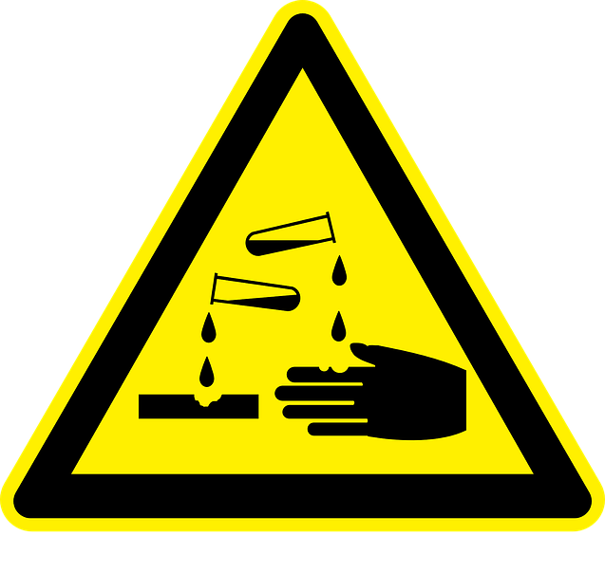
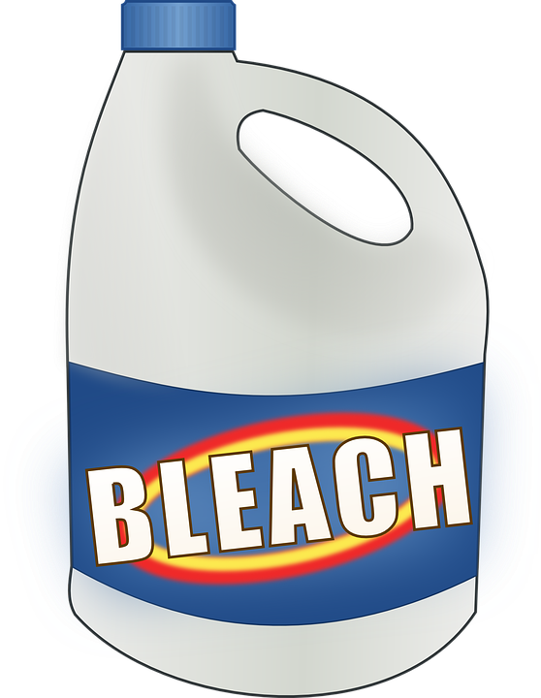
Что такое pH?

Slide 4
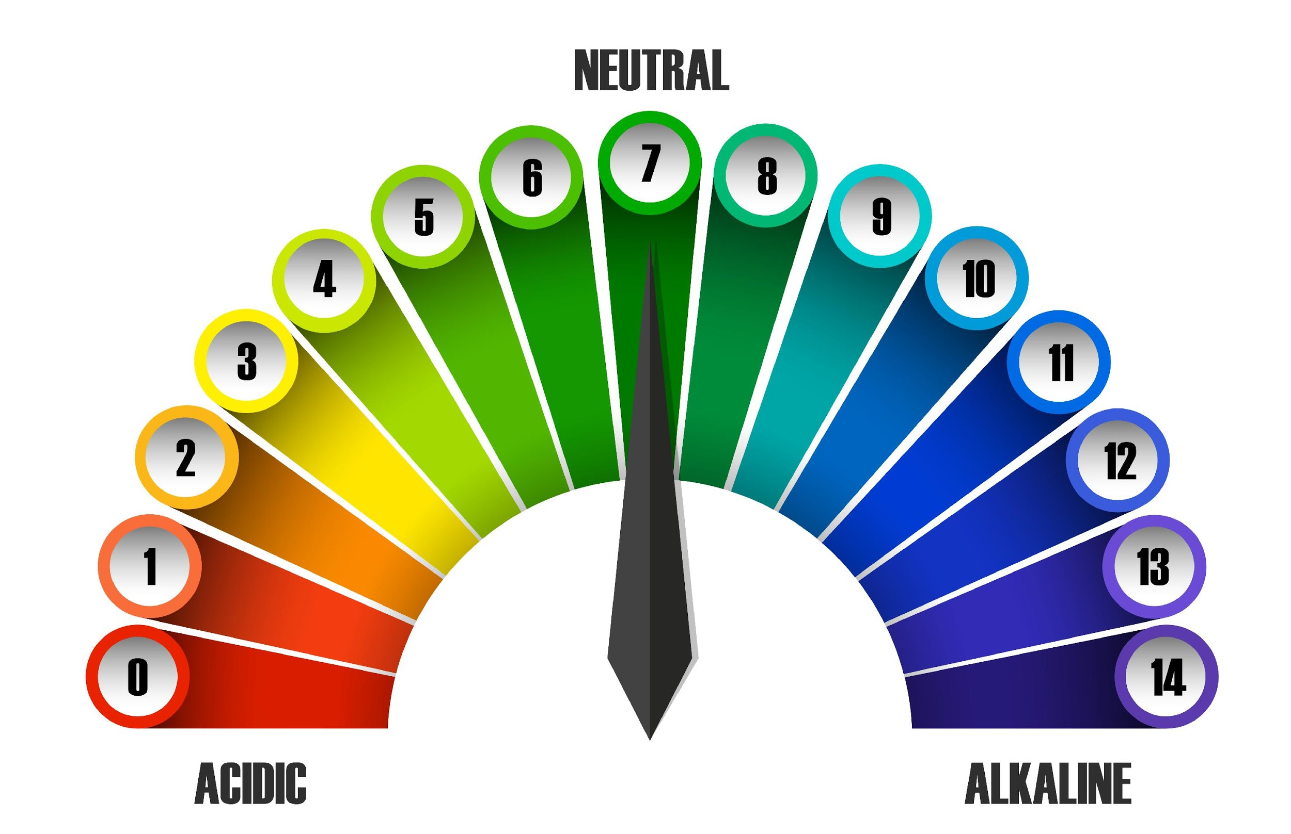
Шкала pH
Notes:
•Thick atmosphere keeping in heat
•Large oceans at high temperatures.
•Atmosphere became thinner through this era and water cooled, but would this water be habitable?

Slide 5
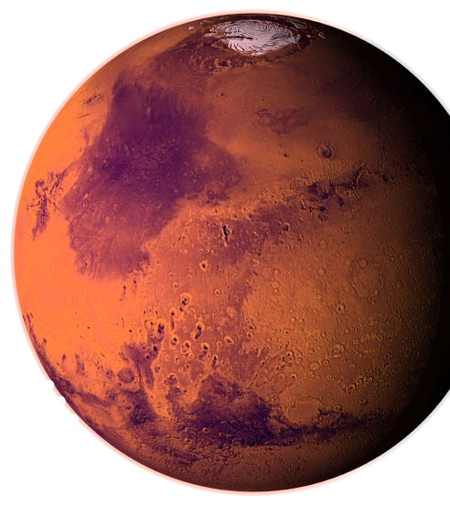
Обсудите, каким, по вашему мнению, может быть pH на Марсе?

Slide 6
Как можно определить pH?

Slide 7
Как измерить pH?
Нажмите для просмотра видео:

Slide 8
Что произошло? Почему?
Обсудите в группах
Notes:
•Lots of volcanism in Tharsis Region
•Planet warmed as volcanic eruptions poured ash and gases into the atmosphere.
•Clouds probably developed and precipitation rained to the ground, forming lakes in many basins and craters.

Slide 9
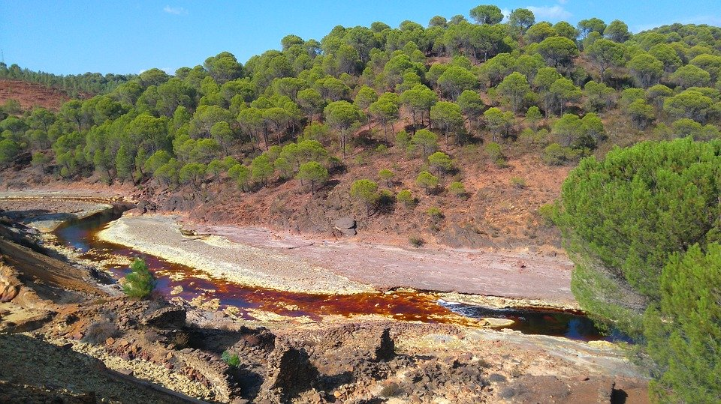
Река Рио Тинто Испания
Кислая среда, которая действует как аналог Марса в прошлом.

Slide 10
Как CO₂ влияет на pH?

Slide 11
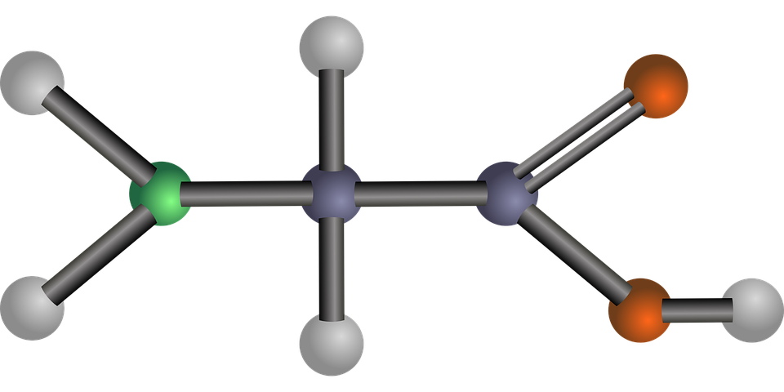
Как это влияет на обитаемость?
Notes:
•Thick atmosphere keeping in heat
•Large oceans at high temperatures.
•Atmosphere became thinner through this era and water cooled, but would this water be habitable?

Slide 12
Повторение
2
3
1
Ответьте на вопросы, используя полученные знания:
Какие факторы на Марсе (в прошлом и настоящем) могли влиять на pH?
Что показывает шкала pH?
Как pH влияет на обитаемость Марса?

